Slide 1
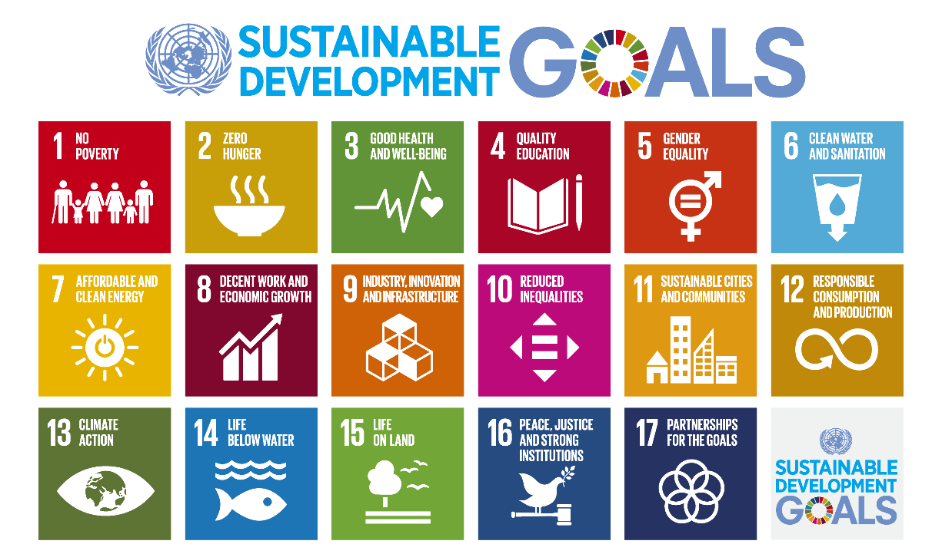
Hvordan kan vi på FMS styrke fokus på bæredygtighed i undervisningen?
Formål med GerDa-seancen på LU:
Udvikle undervisningens fokus på bæredygtighed på uddannelserne på FMS med henblik på, at uddannelsernes indhold til enhver tid er aktuelt inden for bæredygtighed. Sikre at indholdet i undervisningen bedst muligt ruster de studerende til at indgå i den grønne omstilling

